Slide 1





六西格玛测量阶段实操指南
精准测量，驱动质量提升
汇报人：卓越质量智库

Slide 2






课程目录
测量阶段概述
Y的确认与测量
测量系统分析(MSA)
流程能力分析
潜在原因变量(X's)发掘
测量阶段工具与技术

Slide 3



01
测量阶段概述

Slide 4

测量阶段定义与目标
数据收集与量化
测量阶段的核心任务是通过系统化数据收集，将模糊的流程问题转化为可量化的指标，例如将"交货慢"转化为"平均交货周期7天，超时率30%"等具体数据指标。
建立绩效基准
通过当前流程数据的收集与分析，建立客观的绩效基准值（如过程能力指数Cp/Cpk），为后续分析阶段提供对比依据。
验证测量系统
确保数据采集方法的可靠性，通过MSA（测量系统分析）评估测量设备的重复性与再现性（GR&R），消除测量误差对数据真实性的影响。

Slide 5
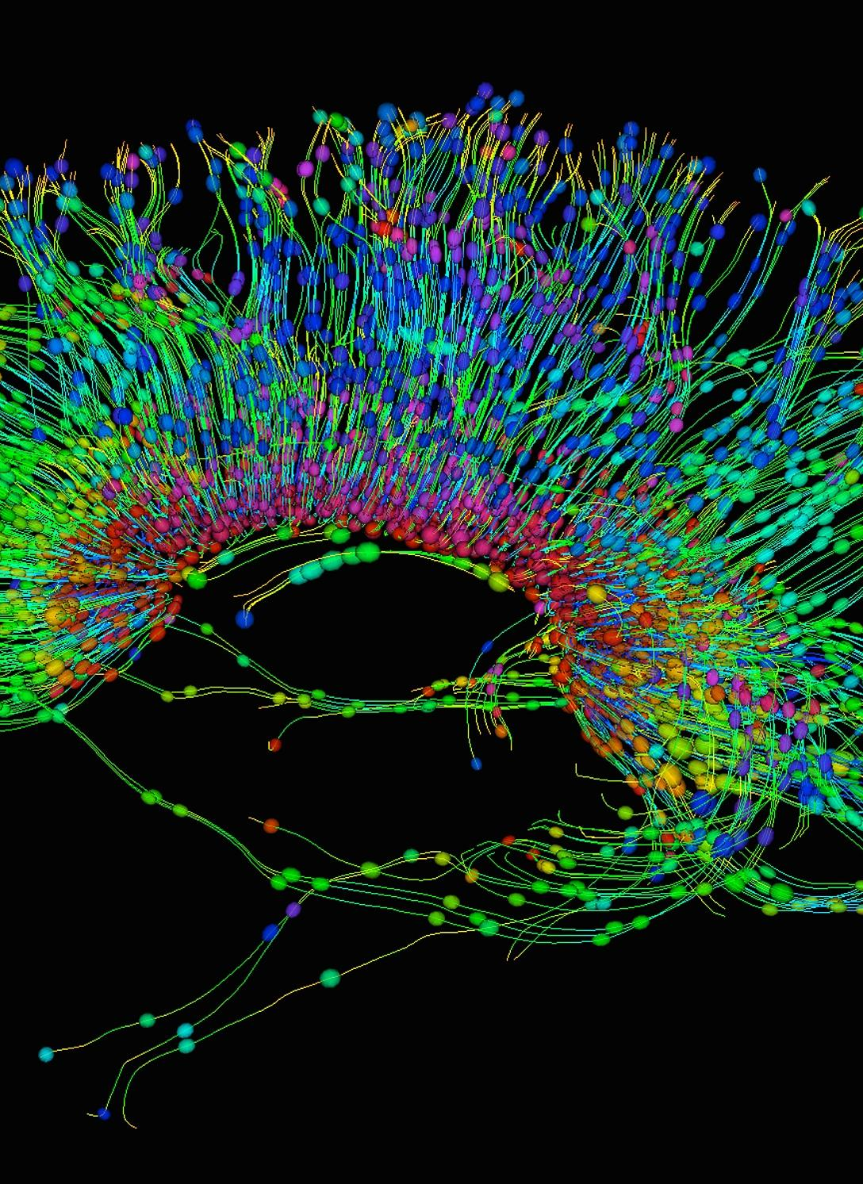
测量阶段在DMAIC中的位置
承上启下作用
问题聚焦过渡
作为DMAIC流程的第二个阶段，测量阶段承接定义阶段明确的CTQ（关键质量特性），并为分析阶段提供数据输入。
通过数据验证定义阶段的问题假设，将宽泛的问题范围缩小到可分析的具体变量（如关键输入X与输出Y的关联性）。
资源分配依据
财务收益测算
测量结果决定后续改进资源的优先级分配，例如通过帕累托分析识别贡献度80%以上的关键少数因子。
基于量化数据初步估算改进潜力（如缺陷率降低带来的成本节约），为项目可行性提供数据支撑。

Slide 6
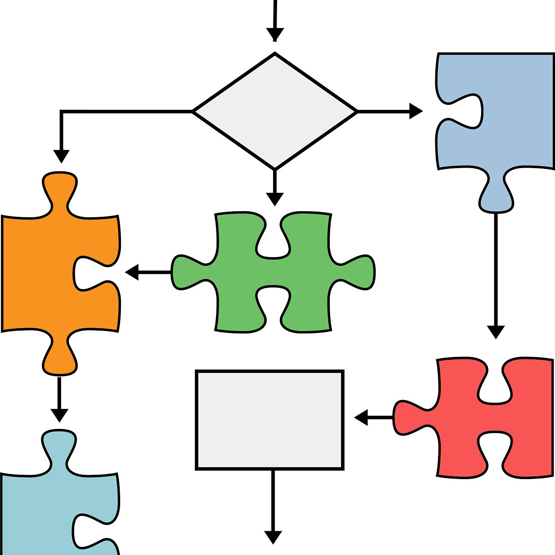
测量阶段关键输出物
1
价值流图
包含时间、缺陷率等数据的详细流程图，可视化当前流程瓶颈与浪费环节（如泳道图中标注的返工路径）。
数据收集计划
2
明确测量对象、抽样方法、样本量及数据记录表单，确保数据覆盖全流程周期和变异来源。
过程能力报告
3
通过Cp/Cpk、西格玛水平等指标量化当前流程绩效，并与客户规格限（USL/LSL）对比分析差距。

Slide 7
02
Y的确认与测量

Slide 8
从CTQ导出关键指标Y
01
02
03
04
树图分解技术
指标筛选原则
多层级映射
变量关系验证
通过CTQ树图将客户需求逐层分解为可量化指标，例如将"交付速度"分解为订餐时间、上餐时间、结算时间等具体Y值，确保每个Y都直接关联客户核心诉求。
选择Y时需评估其对问题分析的价值（如缺陷率反映质量水平）和可操作性（数据采集可行性），优先选择能直接驱动业务改进的关键绩效指标。
当单个CTQ对应多个Y时（如客户满意度包含响应速度、解决率等维度），需通过柏拉图分析确定主要矛盾，聚焦贡献80%问题的关键Y值。
确认Y之间是否存在交互影响，例如改善某个Y是否会导致其他Y劣化，避免优化局部而破坏整体平衡。

Slide 9

确定Y的测量方法
01
量化标准定义
为每个Y制定明确的测量规则，如"上餐时间"需精确到秒且从订单确认开始计时，确保数据采集一致性。
02
测量工具选择
根据Y特性采用合适工具，连续变量（如温度）用数显仪表，离散数据（如缺陷数）用计数型检测设备，必要时引入自动化采集系统。
03
测量系统分析（MSA）
通过GR&R评估测量设备的重复性与再现性，确保测量误差小于过程变异的10%，避免"用有偏差的尺子量数据"。

Slide 10
制定Y的数据收集计划
抽样策略设计
数据分层维度
数据记录标准化
异常数据处理
根据过程稳定性确定抽样频率（如每小时/每批次）和样本量，对波动大的过程需增加抽样密度，采用随机抽样避免人为偏差。
按时间、班次、设备等分层记录Y值，便于后续分析变异来源，例如区分早/晚班的生产良率差异。
设计包含时间戳、测量条件、操作者等元数据的记录模板，采用防错设计（如强制字段填写）确保数据完整性。
预先定义特殊原因（如设备故障）的标识规则和处理流程，避免异常值污染基线数据。

Slide 11
03
测量系统分析(MSA)

Slide 12
测量系统误差类型
随机误差
系统误差
线性误差
由于测量过程中不可控或难以控制的随机因素导致的误差，具有随机性、不可预测性和统计规律性。其大小和符号在多次测量中呈现无规律变化，但总体服从一定的统计分布规律。可通过增加测量次数、采用更精确的测量仪器或改进测量方法等手段来减小影响。
具有规律性和可预测性的误差，通常由设备校准不当、基准误差或环境因素导致。表现为测量值持续偏离真实值的固定偏差，需要通过校准、调整基准或优化测量环境来消除。
偏倚在量程内不稳定的现象，例如测10g物体时偏倚0.001g，测100g时偏倚突然变成0.005g。可能由仪器磨损、校准周期不当或设计缺陷引起，需通过分段校准或设备升级解决。

Slide 13
Gage R&R分析
  重复性差异显著: 同一评价人对同一零件的两次测量最大偏差达0.4mm（如1.B.1与1.B.2），表明量具稳定性需改进。
  再现性波动可控: 不同评价人对同一零件的测量均值差小于0.3mm（如3.A与3.B均值差0.2mm），反映人员操作一致性较好。
  系统误差需校准: 所有测量值均高于工艺要求上限（10mm/20mm/30mm），建议优先进行量具零点校准。

Slide 14

测量系统改进方法
设备优化
对重复性差（EV%高）的情况，采取调整机械间隙、升级传感器、缩短校准周期等措施。如发现卡尺导轨磨损导致0.02mm波动，需更换导轨或改用数显卡尺。
操作标准化
再现性问题（AV%高）时，制定详细作业指导书，使用夹具定位，开展盲测训练。例如对扭矩测量，规定扳手角度、施力速度，消除人为手法差异。
环境控制
针对温度敏感设备（如三坐标仪），建立恒温车间，设置振动隔离地基。对电子秤等设备需定期清洁防风罩，避免气流扰动影响。

Slide 15
04
流程能力分析

Slide 16
流程能力指标(Cpk/Ppk)
Cp与Cpk的核心差异
Cp仅衡量规格限与6σ的比值，不考虑均值偏移；而Cpk通过计算Cpu和Cpl的最小值，同时反映过程离散度和中心位置对良率的影响。
Pp与Ppk的适用场景
当过程包含特殊原因变异（如设备换型、原材料波动）时使用Pp/Ppk，其标准差σp通过全数据计算，体现实际过程性能。
指数阈值标准
通常Cpk≥1.33表示过程能力可接受，≥1.67为良好；Ppk因包含长期变异，数值通常低于Cpk，需结合行业标准综合评估。

Slide 17

短期与长期能力分析
短期能力（Cp/Cpk）的本质
01
反映仅存在随机变异（普通原因）时过程的潜在最佳性能，要求过程稳定受控，数据需通过正态性检验。
长期能力（Pp/Ppk）的覆盖范围
02
纳入时间跨度内的所有变异源（特殊原因+随机原因），适用于未稳定过程或初期数据评估，如新产品试产阶段。
对比分析的实践意义
03
若Cpk显著高于Ppk，表明过程存在可改进的特殊原因变异；两者接近则说明过程控制良好，变异主要来自随机因素。

Slide 18

流程能力改进方向
优化过程控制
调整工艺参数
通过SPC识别并消除特殊原因变异（如设备保养不足、操作不规范），缩小长期与短期能力差距。
若Cpk不足但过程稳定，需调整均值至规格中心或减少组内变异（如优化模具精度、降低测量误差）。
放宽规格限的可行性分析
非正态数据的处理
当过程能力无法提升时，可协同客户评估是否放宽USL/LSL，需平衡质量成本与客户需求。
当正态性检验未通过时，可采用Box-Cox转换或改用非参数方法（如百分位数法）计算能力指数。

Slide 19
05
潜在原因变量(X's)发掘

Slide 20

流程图分析法
流程步骤可视化
通过绘制端到端流程图，明确标注每个工序的输入输出节点，识别可能影响关键质量特性(CTQ)的潜在变异点。
瓶颈与冗余识别
分析流程中各环节的时间消耗与资源分配，定位效率低下或重复作业的环节，这些区域往往是关键X's的藏匿点。
跨职能协作验证
组织生产、质检、物流等多部门人员共同评审流程图，利用集体经验发现隐藏的非增值活动或异常传导路径。

Slide 21
因果图(C&E图)应用
6M分类法
按人(Man)、机(Machine)、料(Material)、法(Method)、环(Environment)、测(Measurement)六大维度系统归类潜在原因，确保分析全面性。
五问追溯技术
针对每个疑似原因连续追问5层"为什么"，穿透表象直达根本原因，例如设备故障可能追溯到维护规程缺陷。
团队头脑风暴
组织跨部门专家采用亲和图法归类原因，利用群体智慧避免个人认知盲区。
数据验证机制
将鱼骨图输出的假设原因转化为可测量变量，通过过程数据采集验证因果关系的真实性。

Slide 22
X-Y矩阵优先排序
工具名称 | 适用场景 | 关键功能 | 量化程度
流程图 | 流程步骤分析 | 识别流程中潜在输入因子X | 低
鱼骨图 | 人机料法环测多维度分析 | 系统化梳理可能原因 | 中等（可量化）
因果矩阵 | 多因素优先级排序 | 加权计算关键X's | 高
FMEA | 失效风险预判 | 评估严重度/发生频次/探测度 | 极高
柏拉图 | 历史数据主导场景 | 聚焦关键少数影响因素 | 高
  工具选择逻辑：流程图适合初期流程拆解，鱼骨图擅长多维度发散，因果矩阵/FMEA实现量化聚焦，历史数据充足时优先用柏拉图。
  量化能力梯度：流程图仅定性，鱼骨图可附加权重，因果矩阵通过交叉评分量化，FMEA具备风险优先数(RPN)计算公式。
  DMAIC阶段适配：测量阶段常用流程图/鱼骨图，分析阶段转向因果矩阵/FMEA，柏拉图贯穿两阶段数据验证。
  团队协作价值：鱼骨图需跨部门头脑风暴，因果矩阵依赖专家评分，FMEA要求工艺/质量多方参与。
  风险控制前置：FMEA在测量阶段即引入失效预防思维，比传统工具更早识别高风险X's。
  数据驱动转型：从定性工具（流程图）到定量工具（FMEA）的过渡，体现六西格玛数据至上的核心理念。

Slide 23
06
测量阶段工具与技术

Slide 24
基础统计工具
帕累托图
直方图
Gage R&R
过程能力分析
通过识别"关键的少数"问题根源，将80%的缺陷归因于20%的原因，帮助团队优先解决影响最大的变异源。该工具采用降序排列的条形图与累积百分比线组合呈现数据。
以连续数据的分布形态直观展示流程波动情况，能快速识别数据集中趋势、离散程度及异常值，特别适用于验证数据是否符合正态分布假设。
用于评估连续型测量系统的重复性（同一操作者多次测量）与再现性（不同操作者测量），通过方差分析量化测量误差占比，确保数据收集可靠性。
通过计算Cp、Cpk、Pp、Ppk等指标，量化当前流程输出与规格界限的吻合程度，揭示流程满足客户要求的实际能力水平。

Slide 25
过程映射技术
SIPOC模型
价值流图
泳道流程图
从供应商(Supplier)-输入(Input)-流程(Process)-输出(Output)-客户(Customer)五个维度宏观勾勒流程全貌，帮助团队在改进前建立全局视角，明确关键输入输出变量。
通过区分增值与非增值步骤，可视化物料流与信息流，暴露流程中的等待、运输、返工等浪费，为后续时间与成本优化提供基线数据。
采用跨职能部门的横向布局，清晰展示流程步骤在不同组织单元间的交接界面，特别适用于识别部门协作导致的延迟或信息失真问题。

Slide 26
FMEA风险评估
失效模式分析
系统识别每个流程步骤潜在的失效模式（如设备故障、操作错误），并评估其对下游输出的具体影响，建立全面的故障树模型。
严重度评分
根据失效后果对客户需求的影响程度进行1-10分级，优先处理可能导致安全风险或重大客户投诉的高严重度失效。
发生频度评估
基于历史数据或专家判断，量化各失效模式的预期发生概率，重点关注高频失效的流程环节。
探测难度分析
评估现有控制措施检测失效的能力，对难以及时发现的失效模式需设计防错装置或增加检测频次。

Slide 27

Thanks
卓越质量智库 | www.zhiliangclub.com

